Slide 1

Соли аммония
IX класс
Тема «Азот и фосфор»
УРОК 5

Slide 2
План урока
1. Состав и физические свойства солей аммония
2. Получение
3. Химические свойства: общие и специфические
4. Применение
5. Дом. задание: § 18, дописать УХР в ионном виде (учебник Г.Е.Рудзитис, Ф.Г.Фельдман)

Slide 3
Дать названия веществам, указать СО азота
NO₂
Li₃N
NH₃
NH₄OH
(NH₄)⁺

Slide 4
Получение
Ca(OH)₂ + 2 NH₄CL=> 2NH₃+ H₂O + CaCL₂
NH₃ + HCL => NH₄CL
Вывод:

Slide 5
Химические свойства
1. Общие свойства солей
А) взаимодействие с солями
(NH₄)₂SO₄ + BaCL₂ =>
Б) взаимодействие с кислотами
(NH₄)₂CO₃ + HCL =>
В) взаимодействие со щелочами
Ca(OH)₂ + 2 NH₄CL=> 2NH₃+ H₂O + CaCL₂

Slide 6
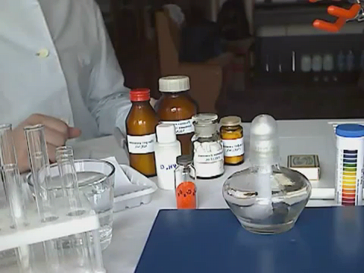
Разложение солей

Slide 7
Помогите лаборанту
NH₄HCO₃=> NH₃ + H₂O + CO₂

Slide 8
Применение
1. Удобрения
2. Для пайки металлов: 4CuO + 2NH₄CI =>^{t} 4H₂O + N₂ + CuCI₂ + 3Cu
3. Взрывчатые вещества: 2NH₄NO₃ => 4H₂O + N₂ + O₂ +Q
4. Пищевая промышленность: NH₄HCO₃

Slide 9
1.Найдите ошибку
(NH₄)₂SO₄ + 2KOH => 2NH₄OH + K₂SO₄
2. Установите соответствие формул веществ и возможных реагентов к ним
a) NH₄CL 1. tº
b) NaCL 2. Ca(OH)₂
3. HCL
4. AgNO₃

